Slide 1
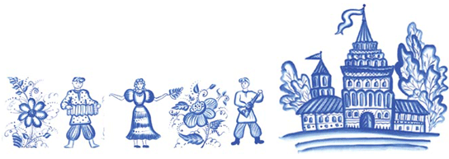
Синие цветы гжели
Народные промыслы России

Slide 2
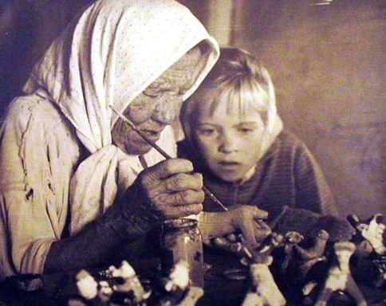
Давным-давно, тысячи и тысячи лет тому назад, когда на земле жили первобытные люди, кто-то однажды взял в руки глину и заметил, как она мягка и податлива. Что хочешь из нее делай!

Slide 3
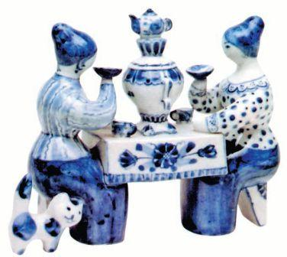
Люди научились делать из глины не только горшки, но и другие сосуды: кувшины, чашки, вазы…

Slide 4
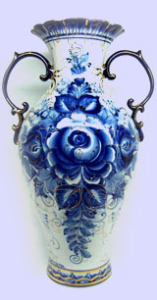
Фарфор - тонкий, звучащий - делают из необыкновенно белой глины.

Slide 5
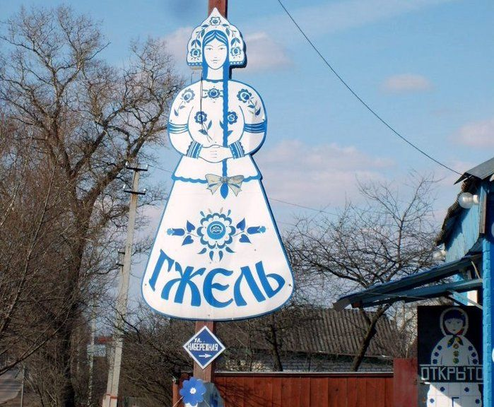
ГЖЕЛЬ (Гжельская керамика), изделия керамических промыслов Московской области, центром которых была бывшая Гжельская волость.

Slide 6
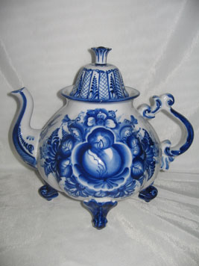
Это белоснежные фарфоровые чайники,

Slide 7
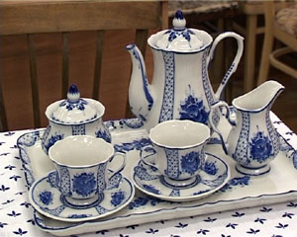
чайные и
столовые сервизы,

Slide 8
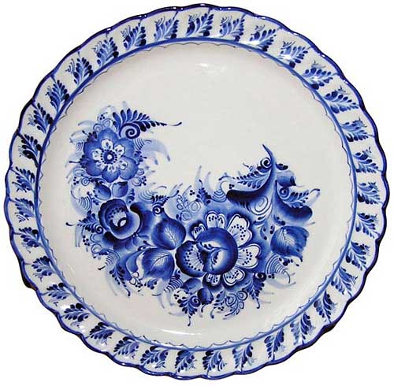
Это белоснежные фарфоровые чайники,

Slide 9
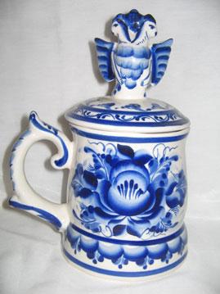
причудливые кружки,

Slide 10
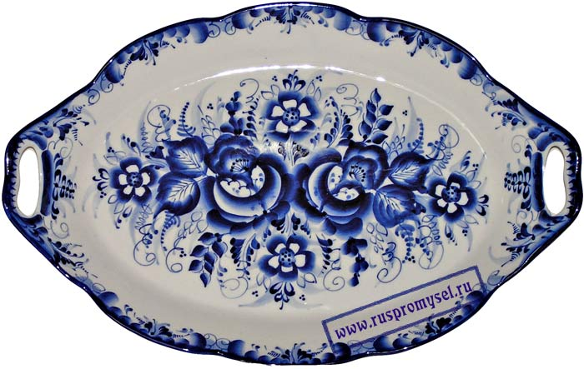
великолепные подносы,

Slide 11
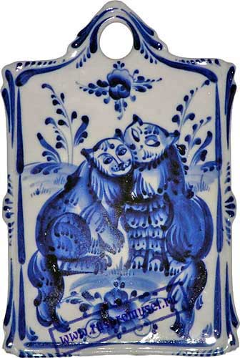
разделочные доски,

Slide 12
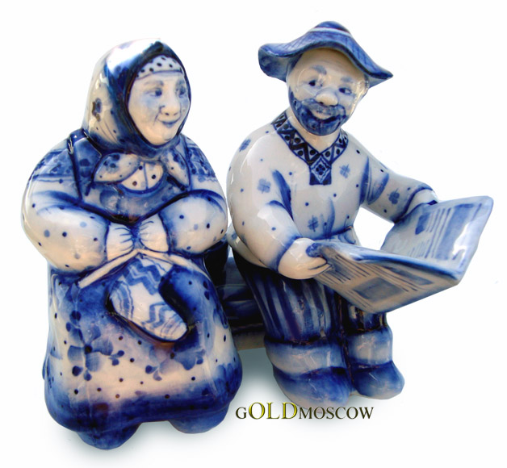
фигурки людей

Slide 13
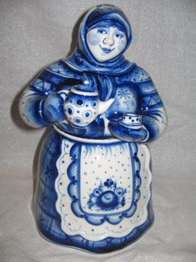

Slide 14
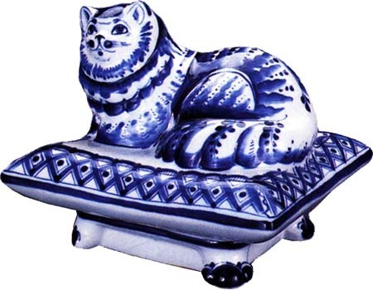
и животных.

Slide 15
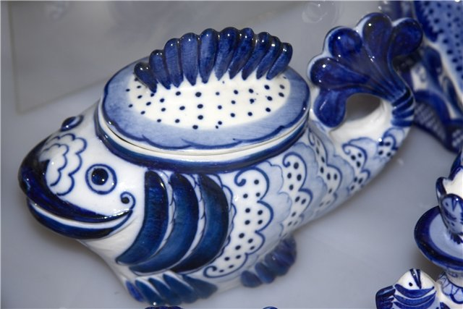

Slide 16
Почему гжель нравится всем?

Slide 17
Да прежде всего – своим цветом. Он всегда одинаков: бело – синий.

Slide 18
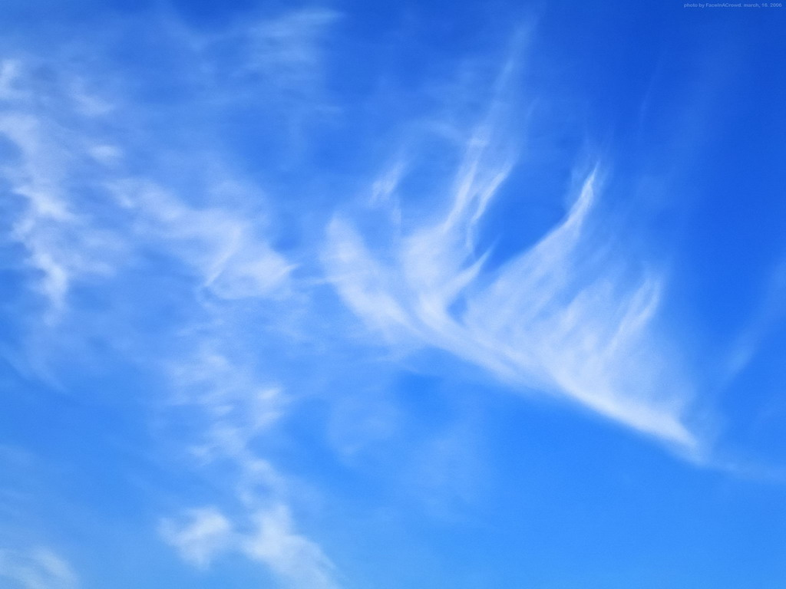
Сами гжельцы любят говорить, что небо у них, как нигде в России, синее – синее.

Slide 19
Вот и задумали они перенести эту синеву на белый фарфор.

Slide 20
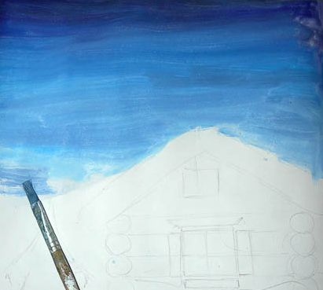
Всего одна краска…

Slide 21
А какая нарядная и праздничная получилась роспись!

Slide 22
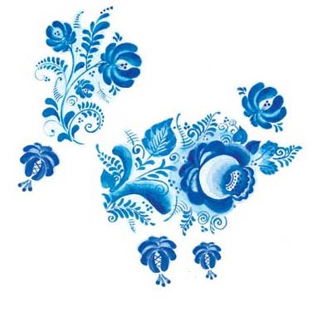
Самый излюбленный узор – гжельская роза.

Slide 23
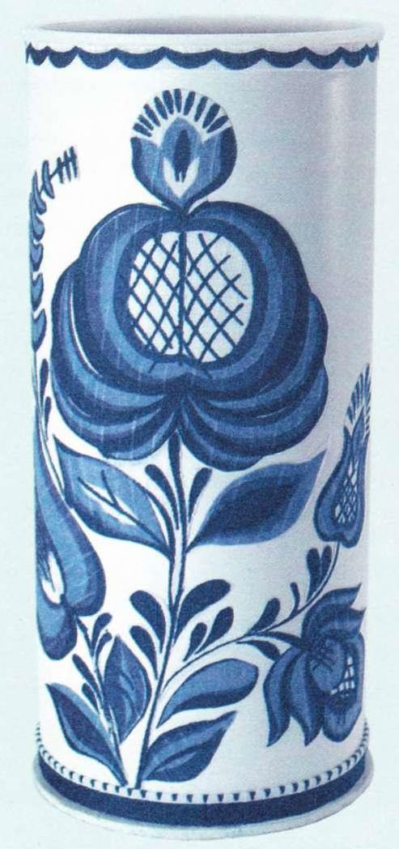
Иногда она изображена крупно, широкими мазками.

Slide 24
А иногда написана тоненькой кисточкой.

Slide 25
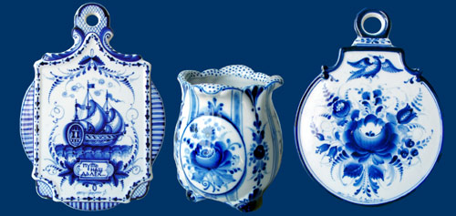
Не только в росписи, но и по форме гжельские изделия отличаются от других.

Slide 26
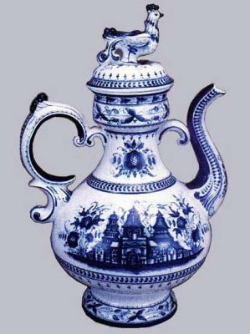
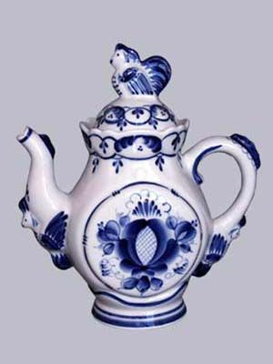
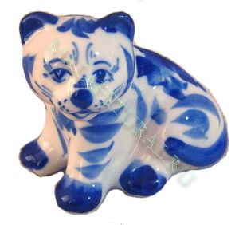
Сколько художников, столько и разных форм. И всегда они необычные – веселые, красивые.

Slide 27
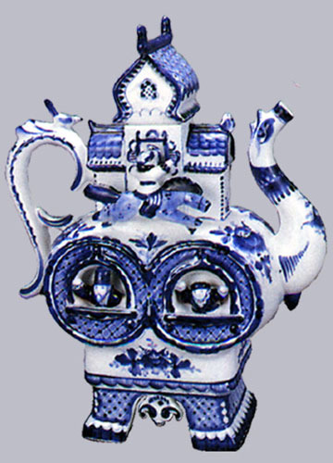
Всякую вещь, сделанную в Гжели, интересно рассматривать, любоваться ею.

